Slide 1
3
4
4
مراجعة
الدرس 16
الدرس 15
الدرس 14
الدرس 13

Slide 2






أيقونات توجيهية
توجيهات الأستاذ(ة)
تعيين تلميذ للإجابة
المرور بين الصفوف
عرض فيديو
المرور للشريحة الموالية بعد عرض الفيديو
العمل في ثنائيات

Slide 3
برمجة الأسبوع الرابع
(ة)خاص بالأستاذ
الدرس 14
الدرس 13
الدرس 1
وَحَداتُ قِياسِ الْكُتَلِ: الغْرام والكيلوغْرام
اَلتَّمَاثُلُ: الْأَشْكَالُ الْمُتَمَاثِلَةُ
اَلأَعدادُ مِن 0 إِلى 999 (مراجعة المستلزمات)
الدرس 16
الدرس 15
حَلُّ مَسائِل قِسمَةٍ لِلْبَحْثِ عَنْ قِيمَةِ الْجُزءِ
وَحَداتُ قِياسِ الْكُتَلِ: تَحْويلاتٌ
المراجعة
مُراجَعَةُ دُروسِ الأُسْبوعِ الرَّابِعِ

Slide 4
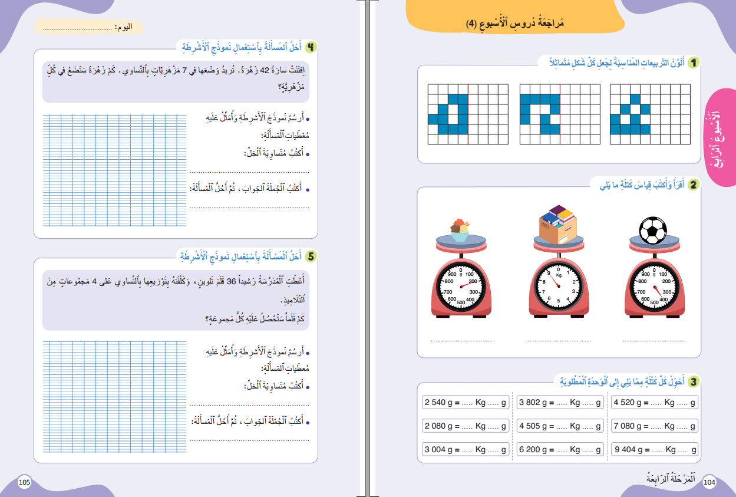
حصة اليوم
(ة)خاص بالأستاذ
مُراجَعَةُ دُروسِ الأُسْبوعِ الرَّابِعِ

Slide 5
تدابير حصة مراجعة دروس الأسبوع
(ة)خاص بالأستاذ
مراجعة كل درس تتم عبر المراحل التالية :
رائز التحقق من الهدف الرئيسي للدرس
احتساب نسبة التحكم
أكبر من 80%
أقل من 80%
المرور مباشرة للتدرب على الكراسة
إعادة عرض شريط النمذجة
إنجاز نشاط مراجعة الدرس على الكراسة

Slide 6

(ة)خاص بالأستاذ
مراحل الدرس
1
افتتاح الدرس
1
5
1
2
  مراجعة الدرس 13
10
1
3
  مراجعة الدرس 14
10
1
4
  مراجعة الدرس 15
1
10
1
5
  مراجعة الدرس 16
15
1
6
اختتام الدرس
5

Slide 7
(ة)خاص بالأستاذ
عند نهاية الحصة
على الأقل 80% من المتعلمين سيكونون قادرين على:
تَحدِيدِ الْأَشكالِ الْمُتَمَاثِلَةِ وَرَسْمِ مَحاوِرِ تَمَاثُلِهَا؛
تَعَرُّفِ وَحَداتِ قِياسِ الكُتَلِg وkg؛
تَحْويلِ وَحَداتِ قِياسِ الكُتَلِ إلى g وَ/أَوْ kg؛
تَمْثيلِ وَحَلِّ مَسائِل قِسمَةٍ لِلْبَحْثِ عَنْ قِيمَةِ الْجُزءِ.

Slide 8




مرحباً سنراجع دروس الأسبوع مع مجد وندى

Slide 9


(ة)خاص بالأستاذ
افتتاح الدرس
1
حساب ذهني

Slide 10

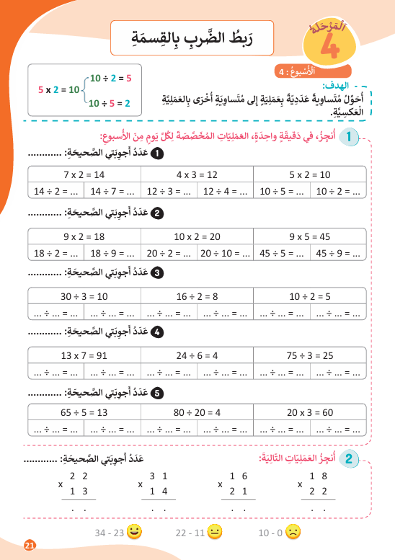

نبدأ حصتنا بنشاط الحساب الذهني. خذوا كراسات الحساب الذهني، على الصفحة 21

Slide 11
لديكم دقيقة واحدة لتحولوا متساويات ضرب إلى قسمة. دوّنوا النتيجة فقط في كراساتكم.
4 × 5 = 20
20 ÷ 5 = 4
20 ÷ 4 = 5

Slide 12
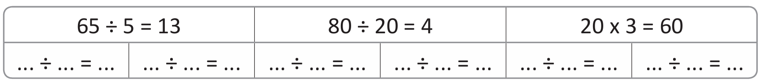

عرض فيديو الحساب الذهني
×
×

Slide 13
صححوا
13
5
65
65
13
3
80
4
20
20
4
80
60
3
20
60
20
3
×
×

Slide 14
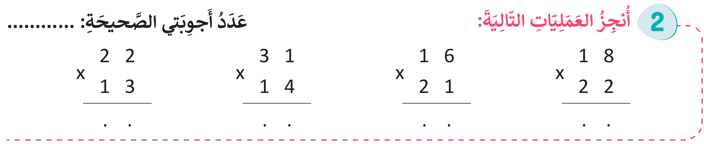
انتبهوا جيدا! أكملوا، في المنزل، النشاط الأخير من الصفحة 21.

Slide 15
(ة)خاص بالأستاذ
مراجعة الدرس 13
2
اَلتَّمَاثُلُ: الْأَشْكَالُ الْمُتَمَاثِلَةُ
1

Slide 16
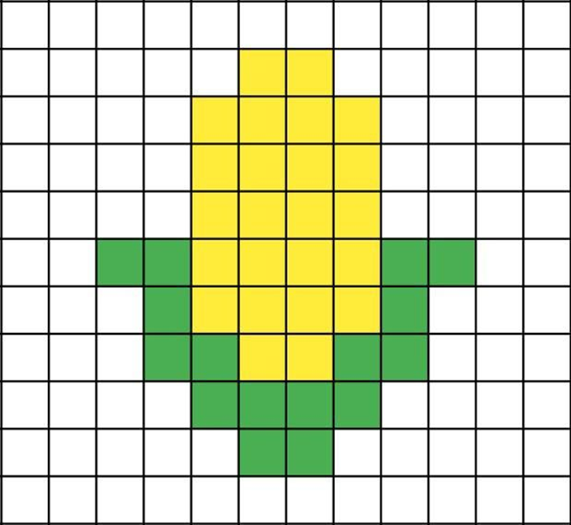
لاحظوا الصورة التالية جيدا، وحددوا، على ألواحكم، إن كان الرسم متماثلا أم لا:
غَيْرُ مُتَماثٍلٌ
B
مُتَماثٍلٌ
A

Slide 17

ارفعوا الالواح

Slide 18
من يقوم إلى السبورة ليشرح لنا كيف حصل على الجواب؟
غَيْرُ مُتَماثٍلٌ
B
مُتَماثٍلٌ
A

Slide 19
صححوا. الصورة متماثلة.
غَيْرُ مُتَماثٍلٌ
B
مُتَماثٍلٌ
A

Slide 20
من يقوم إلى السبورة ليرسم محور تماثل الصورة؟

Slide 21
يجب أن يرسم محور تماثل الصورة كما يلي.

Slide 22


في حالة ما إذا كانت نسبة التحكم تقل عن 80% يعيد الأستاذ نمذجة الحل على السبورة.

Slide 23
خذوا الكراسة، الصفحة 104.

Slide 24
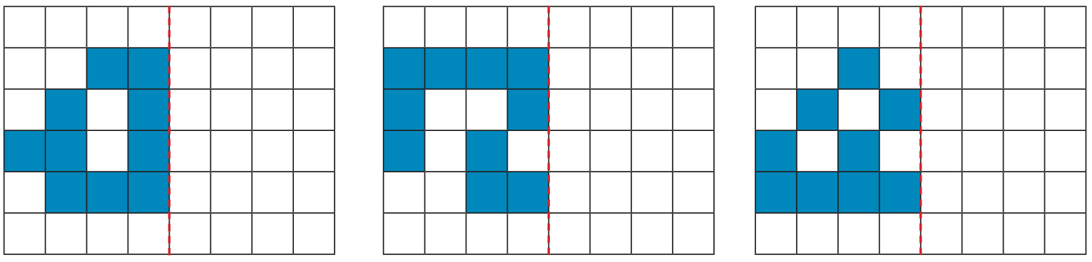
لديكم 5 دقائق للإنجاز، سأمر بين الصفوف لمساعدتكم.
5

Slide 25
صححوا، لديكم دقيقة واحدة.
1

Slide 26
(ة)خاص بالأستاذ
مراجعة الدرس 14
3
وَحَداتُ قِياسِ الْكُتَلِ: الغْرام والكيلوغْرام
1

Slide 27
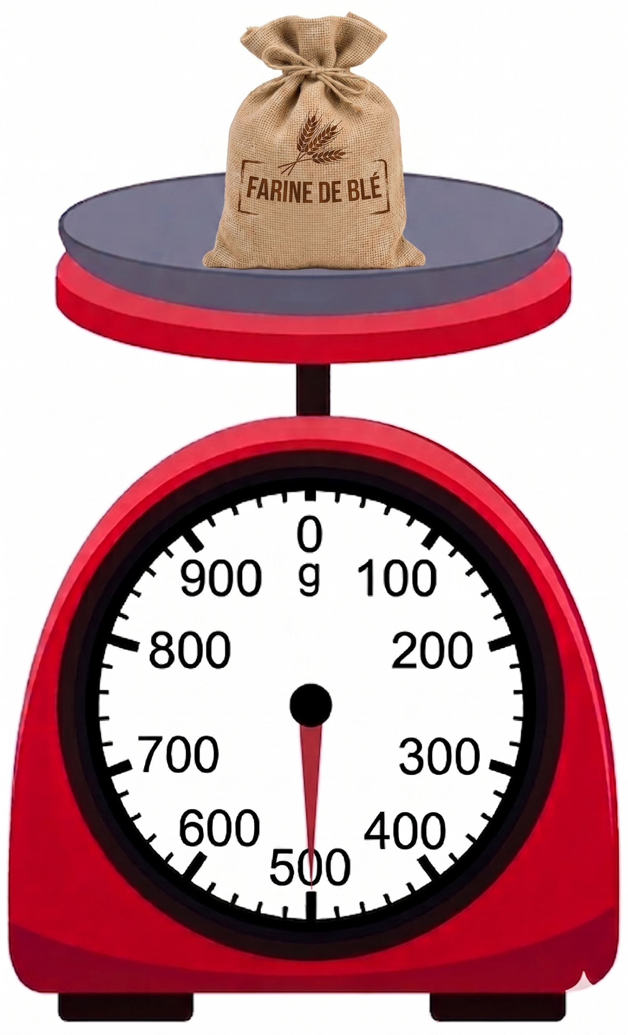
على ألواحكم، اكتبوا كتلة الكيس على الميزان:

Slide 28
ارفعوا الالواح

Slide 29
من يقوم إلى السبورة، ليشرح لنا كيف توصل إلى الجواب؟

Slide 30


صححوا: كتلة الكيس هي 500 غرام.
500 g

Slide 31
في حالة ما إذا كانت نسبة التحكم تقل عن 80% يعيد الأستاذ نمذجة الحل على السبورة.

Slide 32
خذوا الكراسة، الصفحة 104.

Slide 33
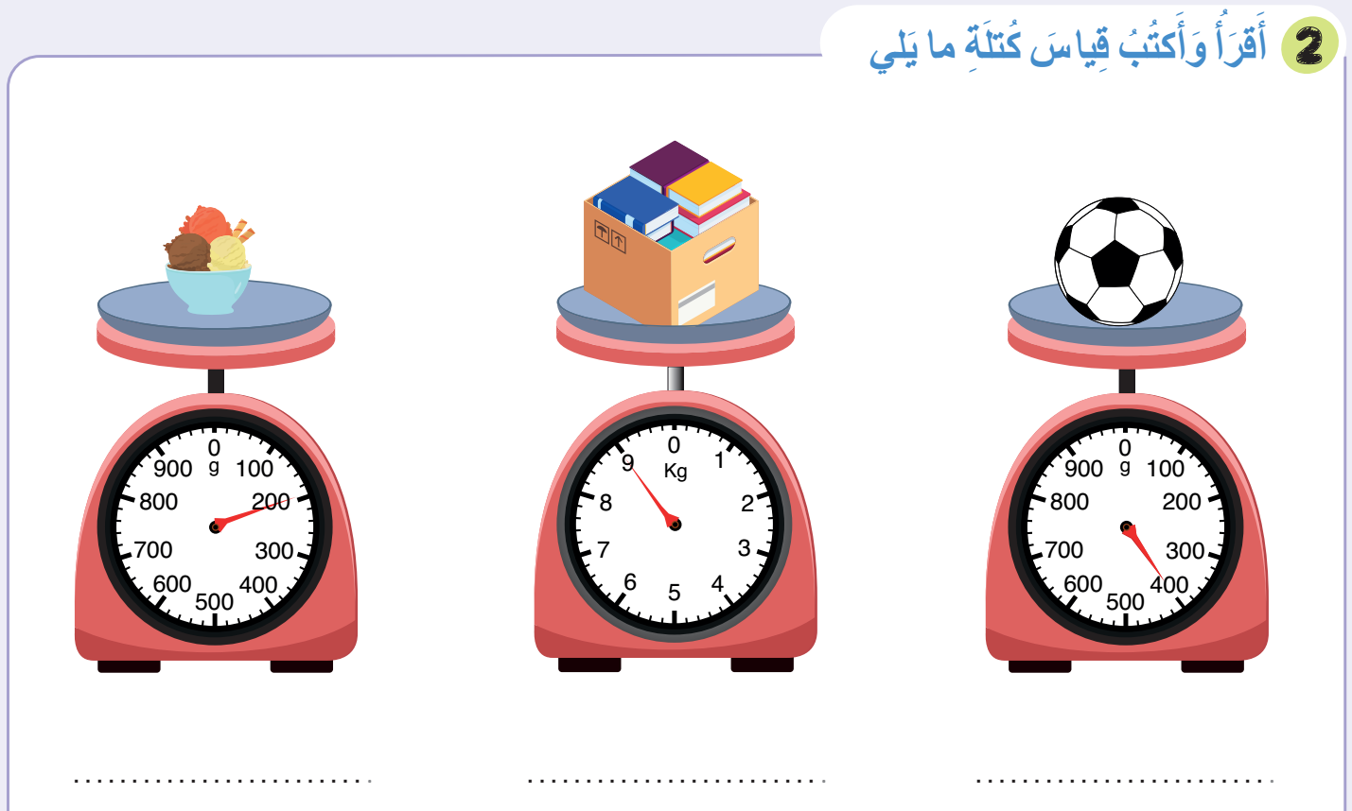
لديكم 5 دقائق للإنجاز، سأمر بين الصفوف لمساعدتكم.
5

Slide 34
صححوا، لديكم دقيقة واحدة.
1
200 g
9 kg
400 g

Slide 35
(ة)خاص بالأستاذ
مراجعة الدرس 15
4
وَحَداتُ قِياسِ الْكُتَلِ: تَحْويلاتٌ
1

Slide 36
على ألواحكم، حولوا القياس التالي إلى الوحدات المطلوبة:
3 120 g = ... kg ... g

Slide 37
ارفعوا الالواح

Slide 38
من يقوم إلى السبورة ليشرح لنا كيف توصل إلى الجواب؟
3 120 g = ... kg ... g

Slide 39
صححوا: 3120 غرام يساوي 3 كيلوغرامات و120 غرام.
3 120 g = 3 kg 120 g

Slide 40
على ألواحكم، حولوا القياس التالي إلى الوحدة المطلوبة:
10 kg = ...... g

Slide 41
ارفعوا الالواح

Slide 42
من يقوم إلى السبورة ليشرح لنا كيف توصل إلى الجواب؟
10 kg = ...... g

Slide 43
صححوا: 10 كيلوغرام يساوي 10000 غرام.
10 kg = 10 000 g

Slide 44
في حالة ما إذا كانت نسبة التحكم تقل عن 80% يعيد الأستاذ نمذجة الحل على السبورة.

Slide 45
خذوا الكراسة، الصفحة 104.

Slide 46
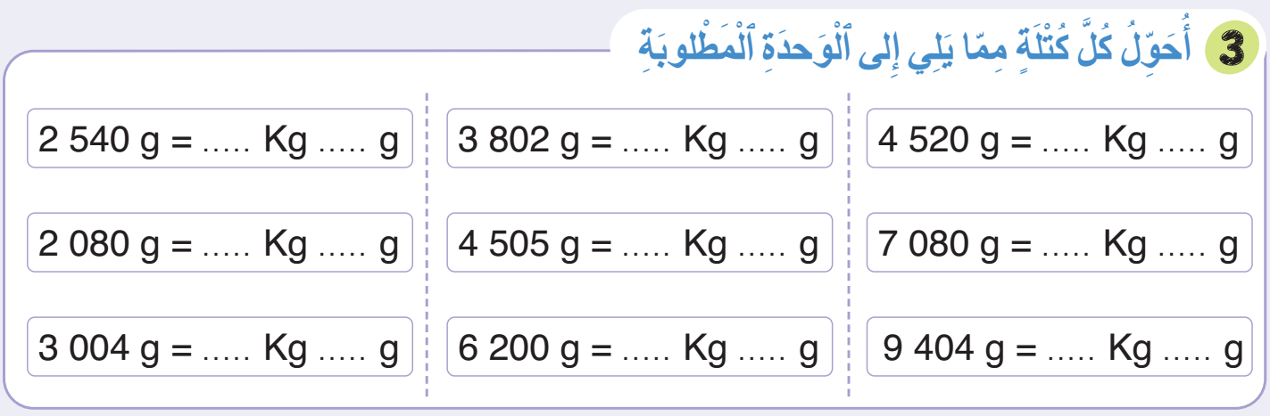
لديكم 5 دقائق للإنجاز، سأمر بين الصفوف لمساعدتكم.
5

Slide 47
صححوا، لديكم دقيقة واحدة.
1
2
540
3
802
4
520
2
80
4
505
7
80
3
4
6
200
9
404

Slide 48
(ة)خاص بالأستاذ
مراجعة الدرس 16
5
حَلُّ مَسائِل قِسمَةٍ لِلْبَحْثِ عَنْ قِيمَةِ الْجُزءِ
1

Slide 49
من يقوم إلى السبورة ليقرأ المسألة التالية؟
اِقتَنَتْ سارَةُ 42 زَهْرَةً. تُريدُ وَضْعَها في 7 مَزْهَرِيّاتٍ بِالتَّساوي. كَمْ زَهْرَةً سَتَضَعُ في كُلِّ مَزْهَرِيَّةٍ؟

Slide 50
أغمضوا أعينكم ثم تخيلوا شريط أحداث المسألة.
اِقتَنَتْ سارَةُ 42 زَهْرَةً. تُريدُ وَضْعَها في 7 مَزْهَرِيّاتٍ بِالتَّساوي. كَمْ زَهْرَةً سَتَضَعُ في كُلِّ مَزْهَرِيَّةٍ؟

Slide 51
مثلوا، على ألواحكم، معطيات المسألة على نموذج الأشرطة:
اِقتَنَتْ سارَةُ 42 زَهْرَةً. تُريدُ وَضْعَها في 7 مَزْهَرِيّاتٍ بِالتَّساوي. كَمْ زَهْرَةً سَتَضَعُ في كُلِّ مَزْهَرِيَّةٍ؟

Slide 52
ارفعوا الالواح

Slide 53
من يقوم إلى السبورة ليتم رسم نموذج الأشرطة؟
اِقتَنَتْ سارَةُ 42 زَهْرَةً. تُريدُ وَضْعَها في 7 مَزْهَرِيّاتٍ بِالتَّساوي. كَمْ زَهْرَةً سَتَضَعُ في كُلِّ مَزْهَرِيَّةٍ؟

Slide 54
صححوا، يجب أن تمثل المسألة هكذا.
42 زهرة
؟
...
؟
7 مزهريات

Slide 55
حددوا على ألواحكم متساوية حل المسألة:
42 زهرة
؟
...
؟
7 مزهريات

Slide 56
ارفعوا الالواح

Slide 57
من يقوم إلى السبورة ليشرح لنا كيف نكتب متساوية حل المسألة؟
42 زهرة
؟
...
؟
7 مزهريات

Slide 58
صححوا، متساوية حل المسألة هي: 42 ÷ 7 = 6.
42 زهرة
؟
...
؟
7 مزهريات
42 ÷ 7 = 6

Slide 59
في حالة ما إذا كانت نسبة التحكم تقل عن 80% يعيد الأستاذ نمذجة الحل على السبورة.

Slide 60
خذوا الكراسة، الصفحة 104.

Slide 61
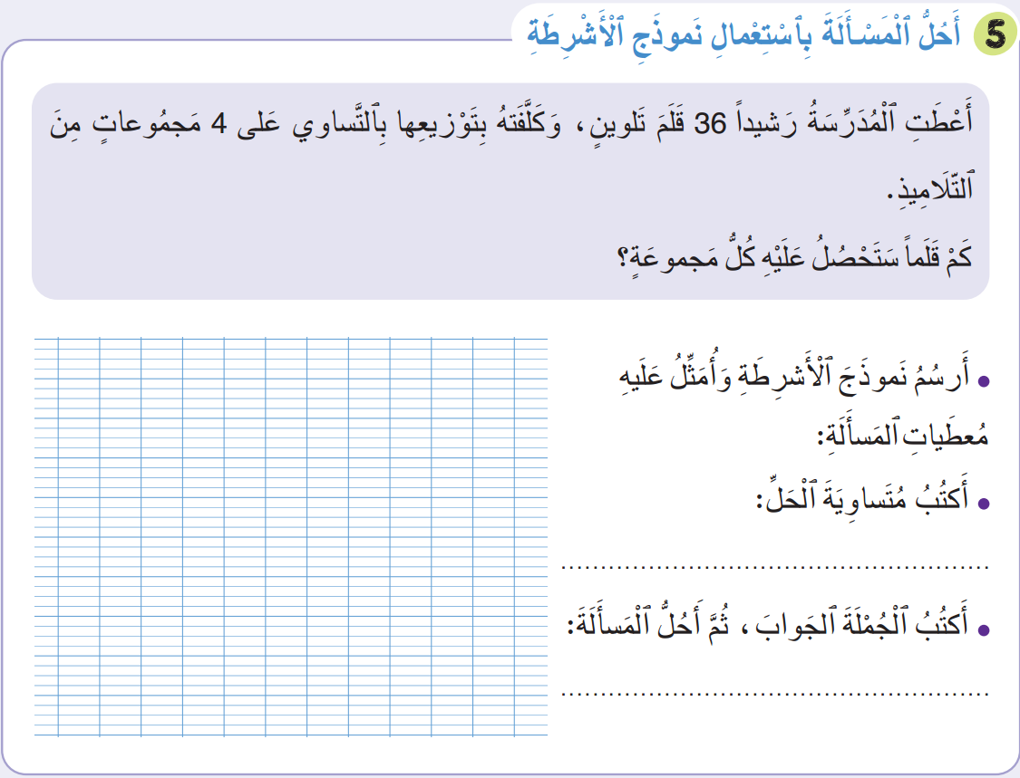
لديكم 5 دقائق للإنجاز، سأمر بين الصفوف لمساعدتكم.
5

Slide 62
صححوا، لديكم دقيقة واحدة.
1
36 قلما
؟
...
؟
4 مجموعات
36 ÷ 4 = 9
عدد الأقلام الذي ستحصل عليه كل مجموعة هو 9.

Slide 63
(ة)خاص بالأستاذ
اختتام الدرس
5

Slide 64


إلى اللقاء. في الحصة القادمة، سنقوم بتصحيح الأنشطة المنجزة في المنزل.

Slide 65

(ة)خاص بالأستاذ
بناء على إنجازات المتعلمين خلال الممارسة المستقلة
ما تقديرك لنسبة التحكم في هدف الدرس؟
تسجل النسبة على صفحة اليوم من مذكرة الأستاذ.

